Slide 1
Zentralstelle für Mentoring RBZ Düsseldorf
Arbeitskreis 5 für Schüler*innen mit spezifischen Bedarfen

Slide 2
Arbeitskreis 5 für Schüler*innen mit spezifischen Bedarfen

Slide 3
Ziele unserer Arbeit
Arbeitskreis 5 für Schüler*innen mit spezifischen Bedarfen
passgenaue Angebote für Schüler*innen durch individuelle Unterstützung
Ansprechperson für
Erziehungsberechtigte
Vormund
Betreuer*innen
Schulsozialarbeiter*innen
Willkommenszentren
Wohlfahrtsverbände
Diakonien
…

Slide 4
Unsere Arbeit für die Lernenden
Arbeitskreis 5 für Schüler*innen mit spezifischen Bedarfen
Zentrale Beratung und Unterstützung von Lernenden beim Übergang aus der SEK I in den Bereich der Ausbildungsvorbereitung am Berufskolleg
Schüler*innen ohne Schulabschluss
Schüler*innen mit Förderschulabschluss
Schüler*innen mit Zuwanderungsgeschichte
Schüler*innen mit besonderen Bedarfen
schulpflichtige Schüler*innen in der SEK II

Slide 5
Handlungsfeld 1 – SEK I Beratung optimieren Unsere Arbeit für die Schulen der SEK I
Arbeitskreis 5 für Schüler*innen mit spezifischen Bedarfen
Ansprechperson für die Schulen der SEK I
Informationsveranstaltungen an den Schulen der SEK I
Lehrerkräftekonferenzen
Tag der offenen Tür an den Schulen
Pflegschaftsabende
Berufsinformationstage
Sprech-und Beratungstage
….
Zentrales Anmeldeverfahren

Slide 6
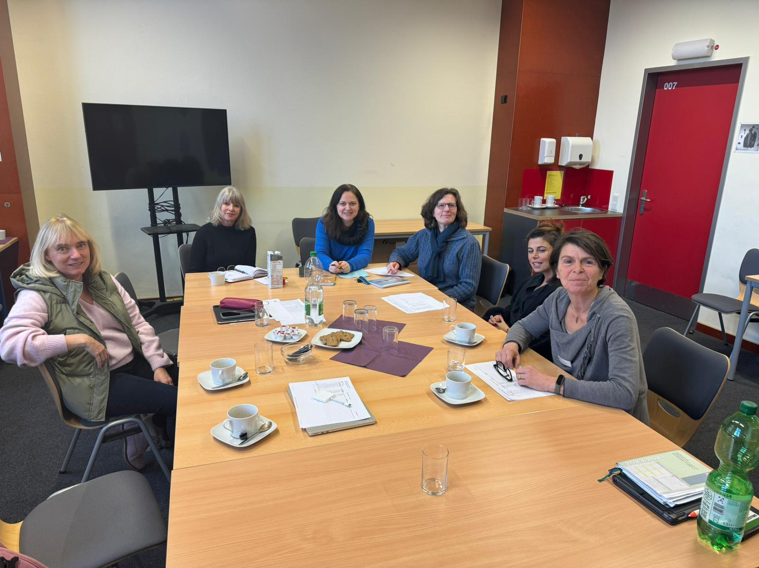
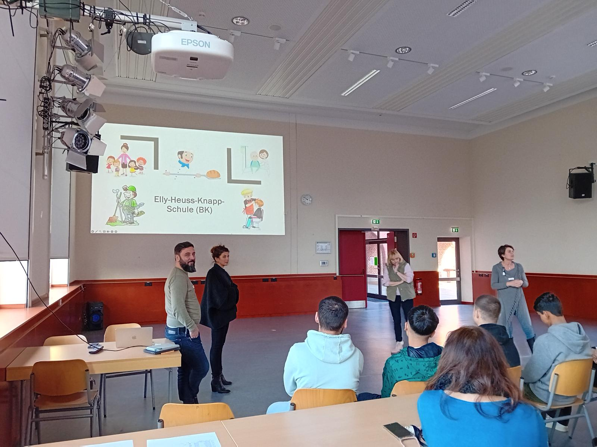
Handlungsfeld 1 – SEK I Beratung optimieren Unsere Arbeit für die Schulen der SEK I
Arbeitskreis 5 für Schüler*innen mit spezifischen Bedarfen

Slide 7
Handlungsfeld 2 – Netzwerke ausbauen Unsere Arbeit für Kooperationspartner*innen
Arbeitskreis 5 für Schüler*innen mit spezifischen Bedarfen
Beratungsstelle des Jugendamtes (Beratungsstelle für arbeitslose Jugendliche)
KI (Kommunales Integrationszentrum)
Agentur für Arbeit
…

Slide 8
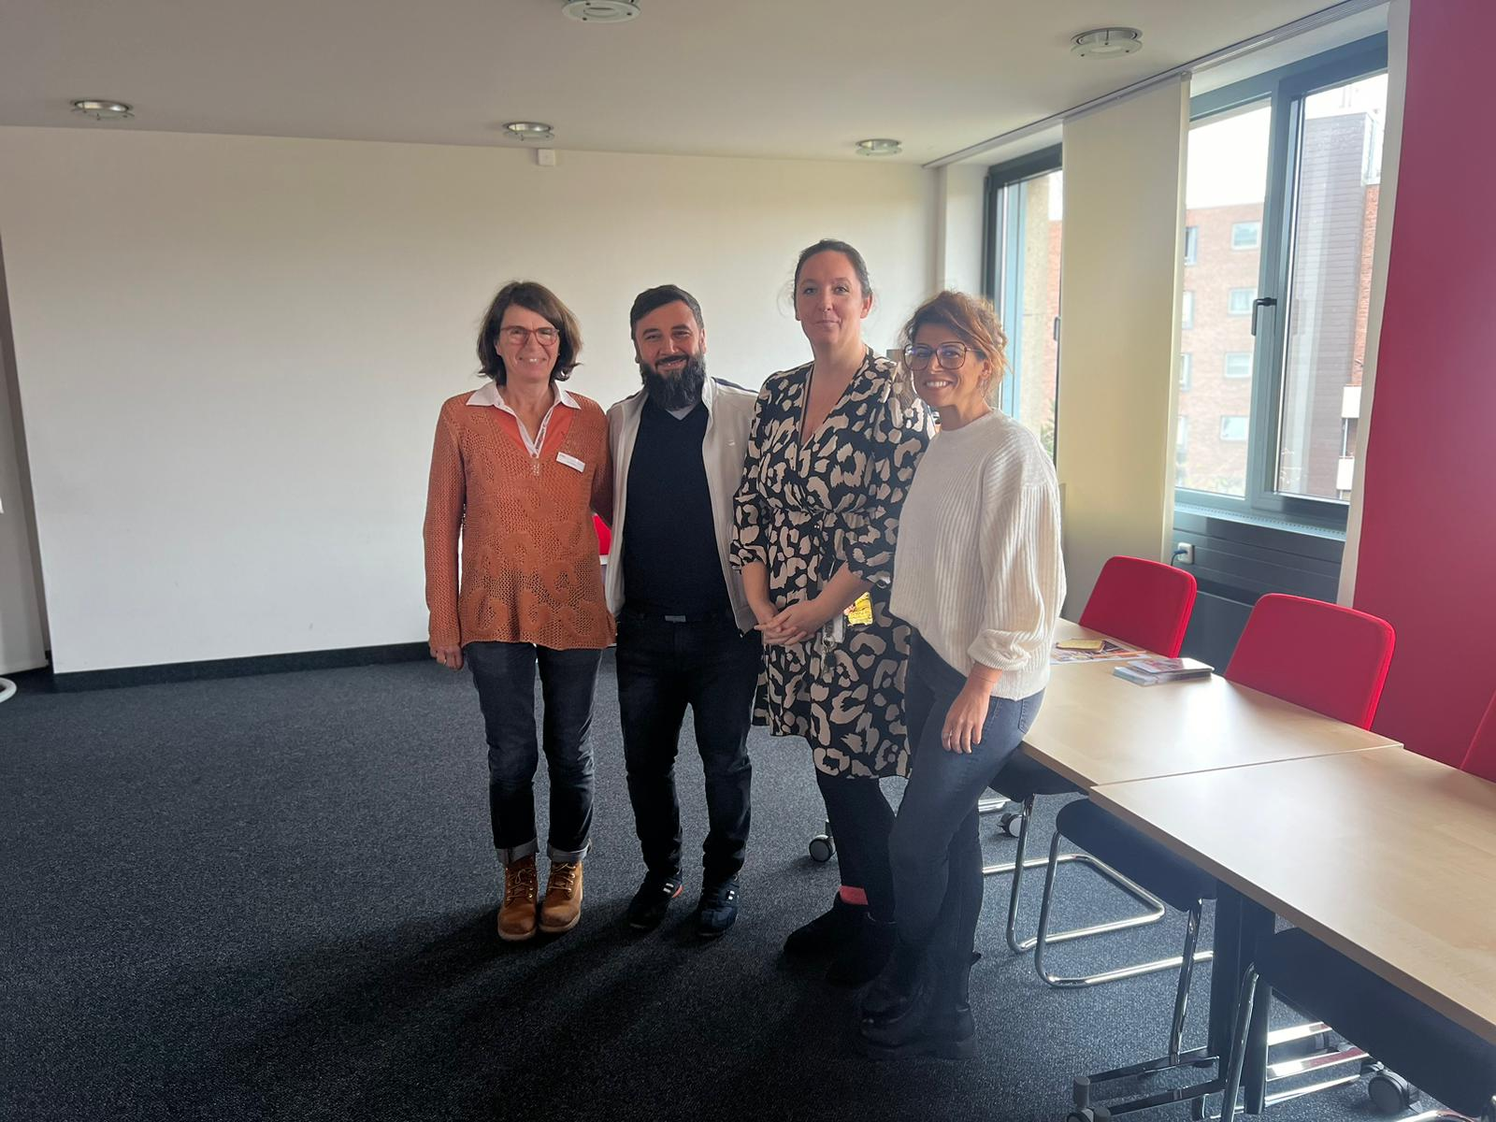
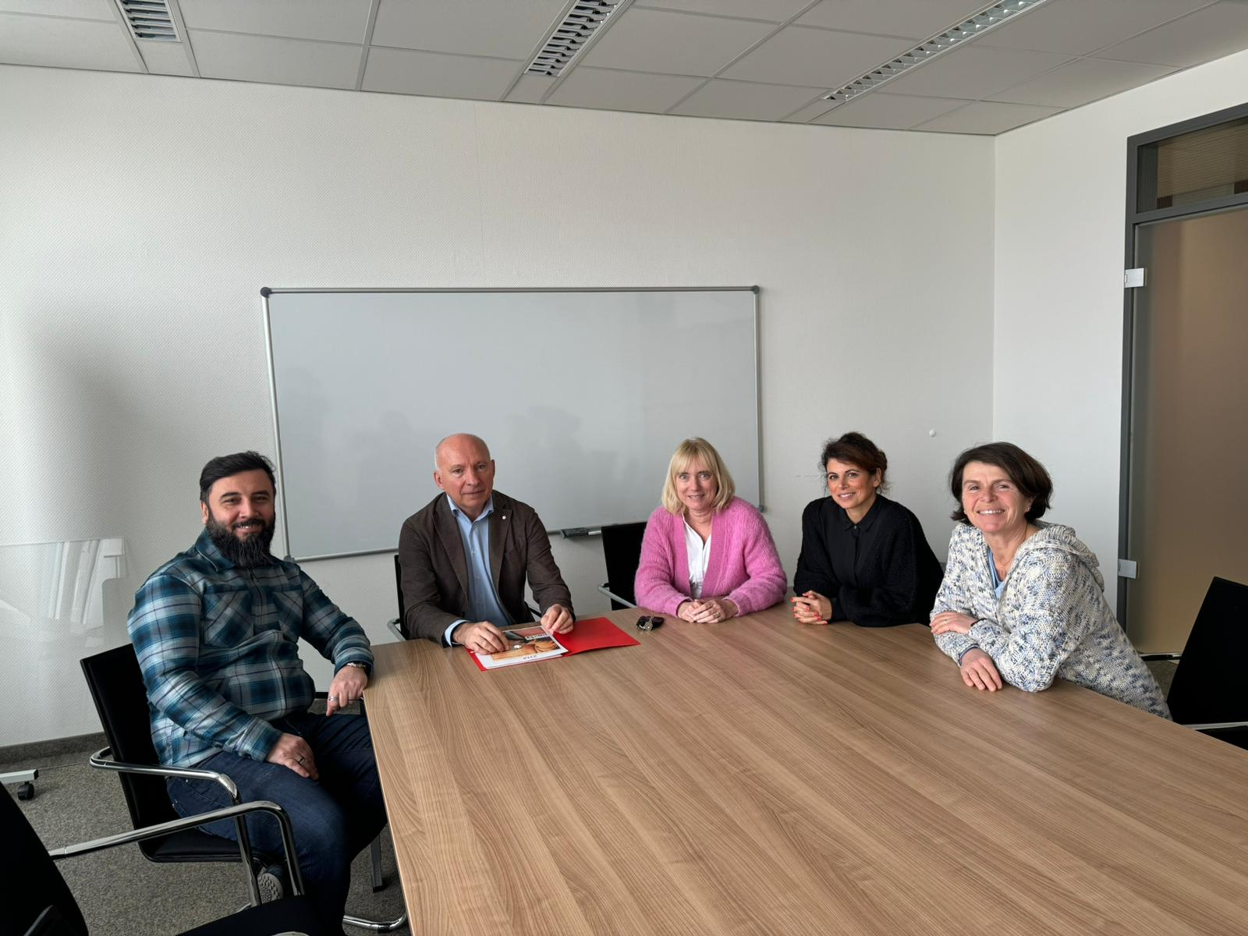
Handlungsfeld 2 – Netzwerke ausbauen Unsere Arbeit für Kooperationspartner*innen
Arbeitskreis 5 für Schüler*innen mit spezifischen Bedarfen

Slide 9
Arbeitskreis 5 für Schüler*innen mit spezifischen Bedarfen
Handlungsfeld 3 – Perspektiven schaffen
Initiierung weiterer Angebote für Schüler*innen mit besonderen Bedarfen
seit Schuljahr 23/24:
1. Abbrecher*innen aus Maßnahmen (AV Teilzeit)/ vollzeitschulischen Bildungsgängen
Freiwilliges, modularisiertes Angebot in einer Extra-Klasse an der Elly-Heuss-Knapp-Schule (AVMB), Kooperation mit AK2 (SoWiTec)

Slide 10
Arbeitskreis 5 für Schüler*innen mit spezifischen Bedarfen
Handlungsfeld 3 – Perspektiven schaffen
Initiierung weiterer Angebote für Schüler*innen mit besonderen Bedarfen
in Planung für das Schuljahr 24/25:
2. Schüler*innen, die den Mittleren Schulabschluss anerkannt bekommen, aber noch die deutsche Sprache erlernen müssen.
FOS (zweijährige Fachoberschule/Anlage C), Fachabitur mit dem beruflichen Schwerpunkt „Gesundheit, Hauswirtschaft, Gestaltung“
Zusätzliche Deutschförderung im ersten Schuljahr
1. Schuljahr: 3 Tage Schule (1 Tag Deutschförderung), 2 Tage Praktikum (Option der Wiederholung => dreijährig)
2. Schuljahr: 5 Tage Schule

Slide 11
Arbeitskreis 5 für Schüler*innen mit spezifischen Bedarfen
Handlungsfeld 3 – Perspektiven schaffen
Initiierung weiterer Angebote für Schüler*innen mit besonderen Bedarfen
in Planung für das Schuljahr 24/25:
3. Schüler*innen ohne Schulabschluss absolvieren eine zentrale Eingangsprüfung für höhere Bildungsgänge am BK
4. BFS international und berufsorientiert
5. BFS berufsorientiert

Slide 12
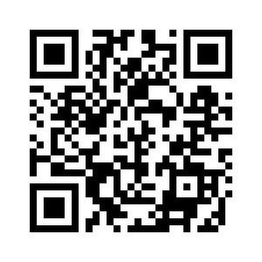
Ziele der Ausbildungsvorbereitung
Arbeitskreis 5 für Schüler*innen mit spezifischen Bedarfen
Erwerb des Ersten Schulabschlusses
Erfüllung der Schulpflicht in der SEK II
Kennenlernen verschiedener Berufsfelder
Verbesserung der Allgemeinbildung
Neuorientierung nach Ausbildungsabbruch
Stabilisierung persönlicher Lebenssituationen
Entwicklung konkreter persönlicher Anschlussperspektiven
(Erklärvideo Berufskolleg: https://www.youtube.com/watch?v=kh2-lLBYH4k)

Slide 13
Struktur der Klassen
Arbeitskreis 5 für Schüler*innen mit spezifischen Bedarfen
Schule
+
Praktikum
Erster Schulabschluss

Slide 14
Schwerpunkte der Berufskollegs:
Gesundheit & Soziales
Ernährung & Versorgung
Kosmetik & Körperpflege
Garten-& Landschaftsbau
Textiltechnik
Metalltechnik
Fahrzeugtechnik
Versorgungstechnik
Bau- & Holztechnik
Gastgewerbe
Gestaltung
Gesundheitstechnik
Kaufmännisches Berufskolleg für Wirtschaft & Verwaltung

Slide 15
Albrecht-Dürer-Berufskolleg Städtische Schule der Sekundarstufe II
Färberstraße 34 /
40223 Düsseldorf / Oberbilk
Siegburger Straße 137-139 40591 Düsseldorf / Oberbilk
Friedenstraße 29
40219 Düsseldorf / Unterbilk
Paulsmühlenstraße 1 40597 Düsseldorf / Benrath
Tel.: 0211 / 89 223 00 /
E-Mail: info@elly-bk.de
Tel.: 0211 / 8924828 /
E-Mail: bk.friedenstr@schule.duesseldorf.de
Tel.: 0211 / 8998650/
E-Mail: info@fjbk.de
Tel.: 0211-89973 00 /
E-Mail: bk.paulsmuehlenstr@schule.duesseldorf.de
Gesundheit & Soziales
Wirtschaft & Verwaltung
Metalltechnik
Gastgewerbe & Technik
Ausbildungs-vorbereitung in Voll- und Teilzeit
Erster Schulabschluss
Internationale Förderklassen
Erster Schulabschluss
Chance 18+
Erster Schulabschluss
Berufsfach-schule 1
Abschluss: Erweiterter Schulabschluss
Berufsfach-schule 2
Abschluss: Mittlerer Schulabschluss
sowie alle anderen Abschlüsse bis zum Abitur
Berufsorientierung & Kooperationen
- Vorbereitung und Teilnahme an Ausbildungsmessen
mehrwöchige Orientierungspraktika / Jahrespraktika
Vorstellung verschiedener Ausbildungsberufe
KAoA kompakt
Deutsches Sprachdiplom
Kooperation Diakonie (Nachhilfe, Rechtsbeistand …)
Stadtbibliothek, Crosspoint …

Slide 16
Arbeitskreis 5 für Schüler*innen mit spezifischen Bedarfen
Vielen Dank für Ihre Aufmerksamkeit

